Slide 1
Správa systému MS Windows II
Organizace kurzu a výukové prostředí

Slide 2
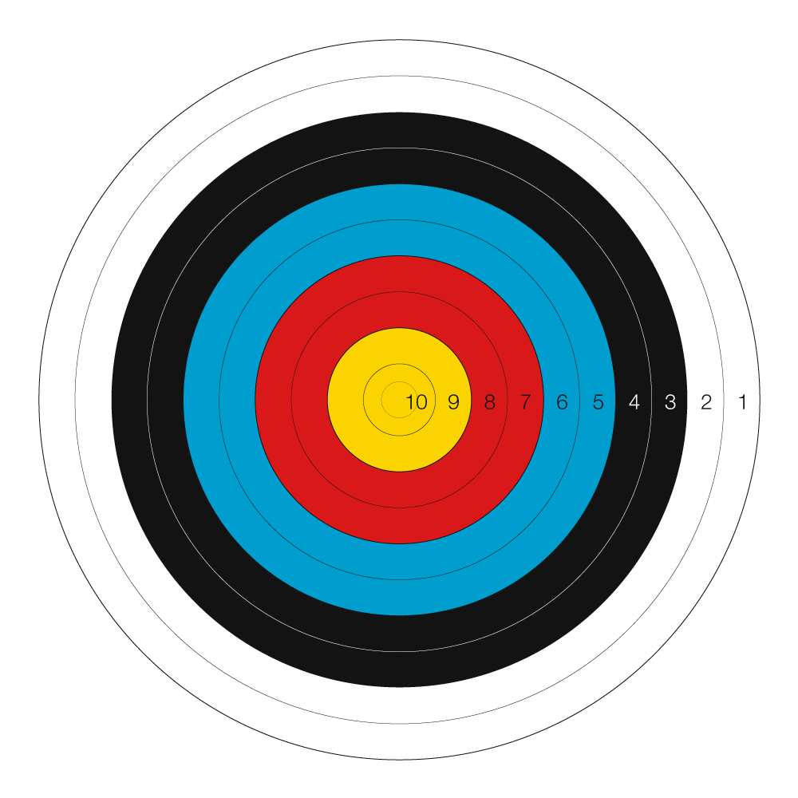
Informace o předmětu
Cílem kurzu je seznámit vás se správou IT prostředí v OS Windows. Důraz je kladen na praktický přínos získaných znalosti.
Víte:
jak efektivně spravovat stovky počítačů a uživatelů?
jak navrhnout fyzickou a logickou infrastrukturu organizace?
zda může dnešní firma fungovat bez IT/centrální správy/podpory systémů? Není již vše nabízenou formou služby (např. přes web) kterou zvládne konfigurovat kdokoliv?

Slide 3
Cvičení a ověřování znalostí
2 hodiny cvičení spojených s přednáškou každý týden
cvičení jsou povinná
povoleny 2 neomluvené absence, každá další pak -10bodů k závěrečného testu
Cvičení probíhají na virtuálním počítači, který je pro každého studenta předmětu vytvořen a provozován na ÚVT.
Virtuální počítače jsou dostupné pouze ze sítě MUNI
Do sítě MUNI se můžete připojit odkudkoliv pomocí vpn.muni.cz
Pro hlášení problému s virtuálními počítači použijte diskusní fórum předmětu
Připojíte se přes RDP
Všechny otázky v úkolech a závěrečném testu jsou vztáhnuté k edicím specifikovaným výše
Virtuální počítač jsou ENG Windows 2016 + Win 10

Slide 4
Hodnocení předmětu
Pro úspěšné absolvování předmětu musíte získat dostatečný (alespoň 60) počet bodů. Body je možné získat za:
Vnitrosemestrální test (odpovědník v ISu) = 10 bodů
Nepovinný domácí úkol = 10 bodů
Závěrečná zkouška = teoretická část (30 bodů) + praktická (60 bodů)

Slide 5
Hodnocení předmětu – známky
Dle získaných bodů bude hodnocení známkou následovné:
A: >=93
B: 85 – 92
C: 84 – 77
D: 76 – 69
E: 68 – 60
F: <60

Slide 6
Připojení k virtuálním počítačům
Každý má 4 virtuální počítače
Ze složky předmětu v ISu si stáhněte „Remote Desktop Connection Manager (Microsoft)“
Otevřete XLS (Excel) soubor „00_Virtualni_pocitace_pripojeni“, který obsahuje vaše UČO a číslo přiděleného LABu (+ informace kde naleznete další instrukce)
Pokud nevidíte svoje UČO, znamená to, že jste si předmět zapsali později nebo jsme na vás zapomněli. Tak nebo tak, napište tuto skutečnost do diskusního fóra předmětu – opravíme.
Ujistěte se, že se připojíte na všechny 4 VM.
A co když to nefunguje?
Zapomněli jste, že musíte být v síti MUNI nebo připojeni přes vpn.muni.cz
Notes:
Věděli jste, že se můžete vzdáleně přihlásit na Windows stroje https://www.fi.muni.cz/tech/win/login_win_remote.xhtml a http://wiki.ics.muni.cz/tserver

